Slide 1
Компьютерное зрение
Основы

Slide 2
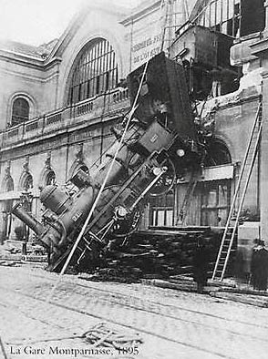
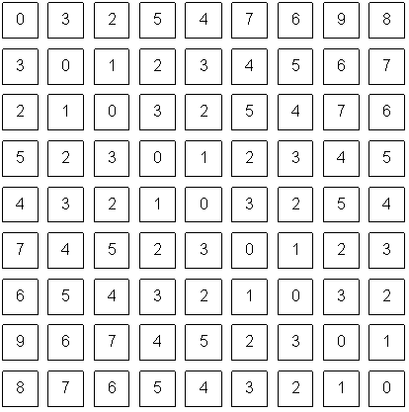
Задача компьютерного зрения
Понять, что запечатлено на изображении
Мы видим
Компьютер видит

Slide 3
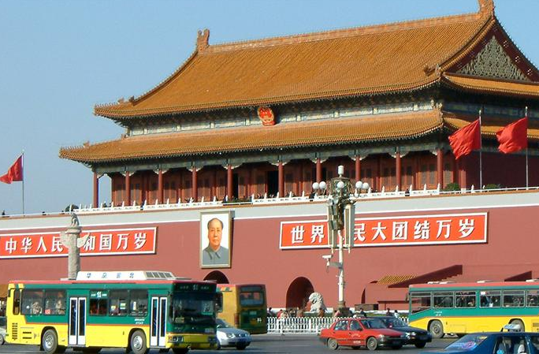
Классификация сцены
вне помещения
город
уличное движение
Пекин, Китай
Пл. Тяньаньмэнь

Slide 4
Поиск и локализация объектов
Здание
Флаг
Лицо
Текст
Автобус
Автобус
Slide 4
Slide credit: Fei-Fei, Fergus & Torralba

Slide 5
Семантическая сегментация
Небо
Строения
Автомобиль
Автомобиль
06.11.2023
Slide 5

Slide 6
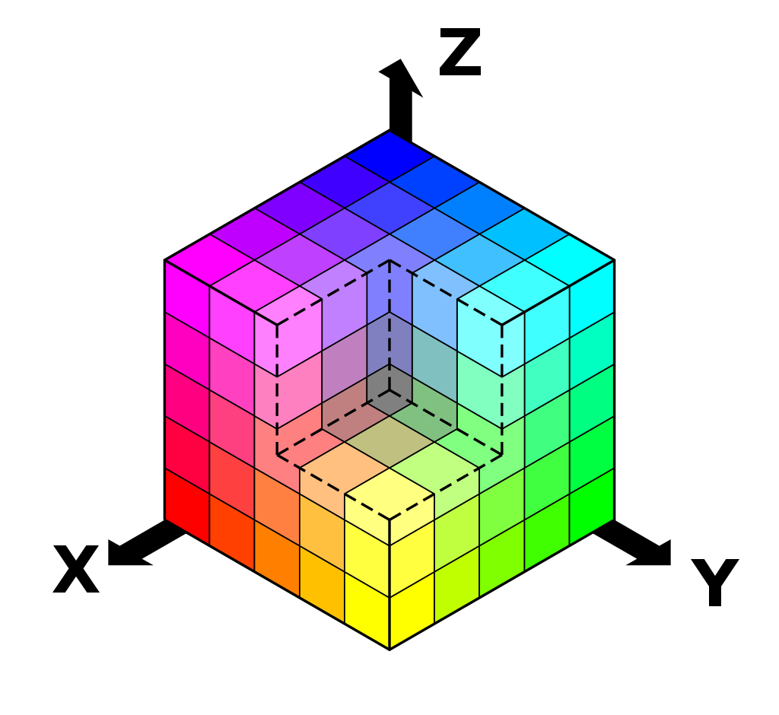
Линейные цветовые модели: RGB
Основные цвета – монохроматические (в мониторе им соответствует три вида фосфоров)

Slide 7
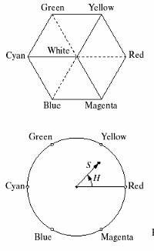
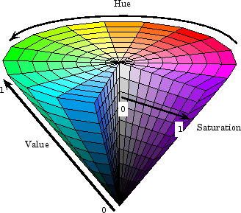
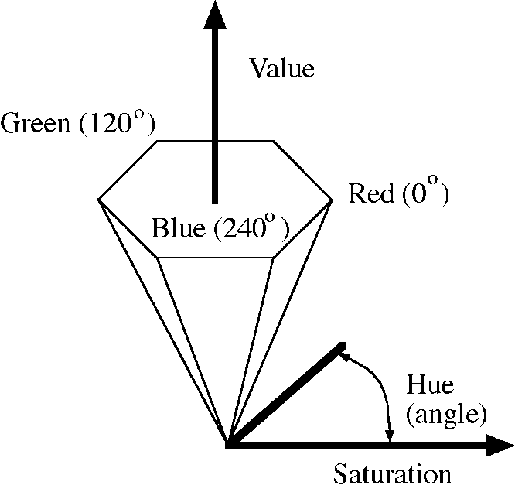
Модель HSV
Координаты выбраны с учетом человеческого восприятия: Hue (Тон), Saturation(Насыщенность), Value (Intensity) (Интенсивность)

Slide 8
Обработка изображений
Семейство методов и задач, где входной и выходной информацией являются изображения.
Примеры :
Устранение шума в изображениях
Улучшение качества изображения
Усиления полезной и подавления нежелательной (в контексте конкретной задачи) информации

Slide 9
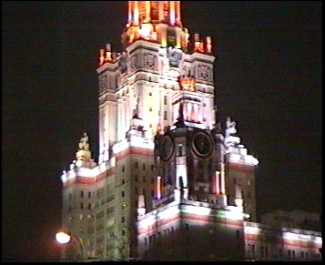
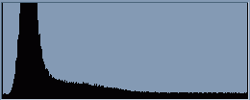
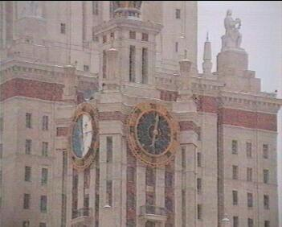

Что такое гистограмма?
Гистограмма – это график распределения яркостей на изображении. На горизонтальной оси - шкала яркостей тонов от белого до черного, на вертикальной оси - число пикселей заданной яркости.
0
255
0
255

Slide 10
Изменение контраста изображения
Что может не устраивать в полученном изображении:
Узкий или смещенный диапазон яркостей пикселей (тусклое или «пересвеченое» изображение)
Концентрация яркостей вокруг определенных значений, неравномерное заполнение диапазона яркостей (узкий диапазон - тусклое изображение)
Коррекция - к изображению применяется преобразование яркостей, компенсирующий нежелательный эффект: y – яркость пикселя на исходном изображении, x – яркость пикселя после коррекции.

Slide 11

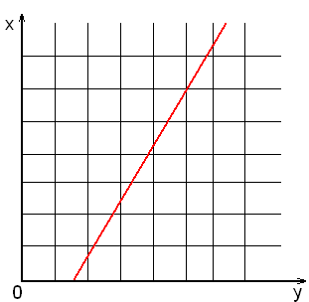
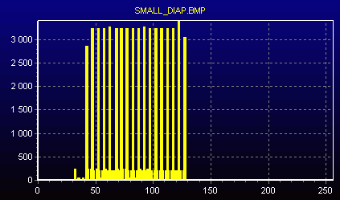
Линейная коррекция
Компенсация узкого диапазона яркостей – линейное растяжение:
График функции f ⁻¹(y)

Slide 12

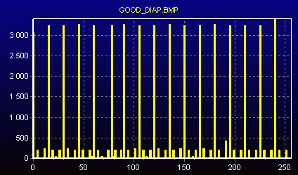
Линейная коррекция
Компенсация узкого диапазона яркостей – линейное растяжение:

Slide 13
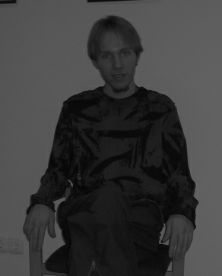
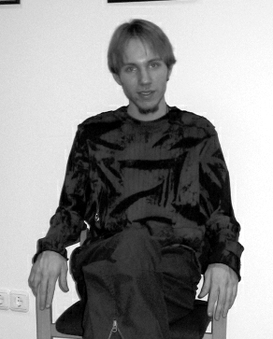
Линейная коррекция
Линейное растяжение – «как AutoContrast в Photoshop»

Slide 14
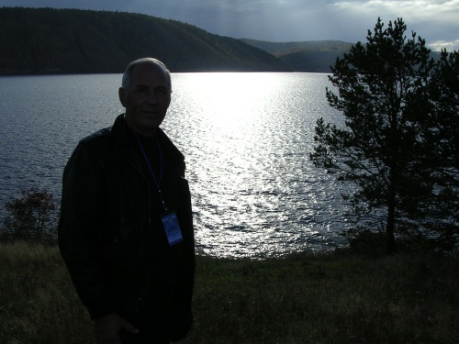

Линейная коррекция
Линейная коррекция помогает не всегда!

Slide 15
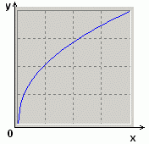
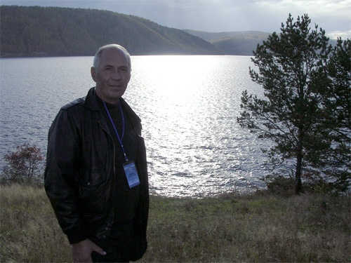
Нелинейная коррекция
x
y
График функции f ⁻¹(y)

Slide 16
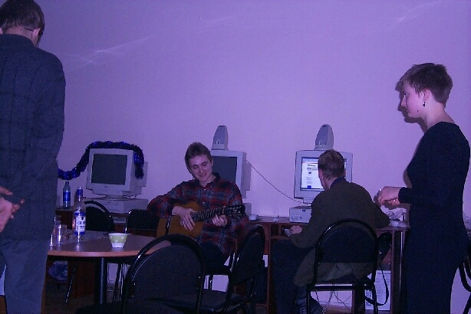
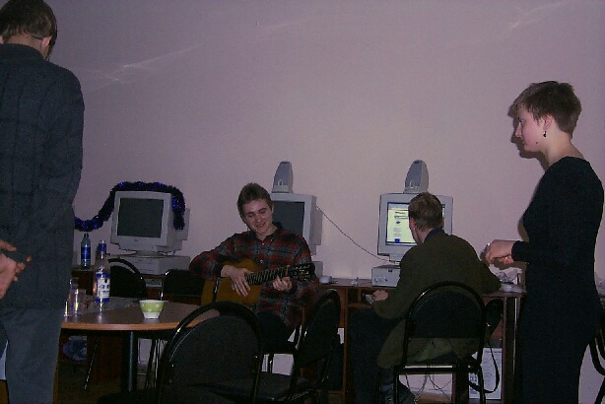
Цветовая коррекция
Изменение цветового баланса
Компенсация:
Неверного цветовосприятия камеры
Цветного освещения

Slide 17
Цветовая коррекция изображений
Растяжение контрастности (“autolevels”)
Идея – растянуть интенсивности по каждому из каналов на весь диапазон;
Метод:
Найти минимум, максимум по каждому из каналов:
Преобразовать интенсивности:

Slide 18
Свёртка

Slide 19

Усреднение
Заменим каждый пиксель взвешенным средним по окрестности
Веса обозначаются как ядро фильтра
Веса для усреднения задаются так:
1
1
1
1
1
1
1
1
1
“box filter”

Slide 20

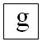
Определение свертки
Пусть f – изображение, g -ядро. Свертка изображения f с помощью g обозначается как f * g.
f

Slide 21
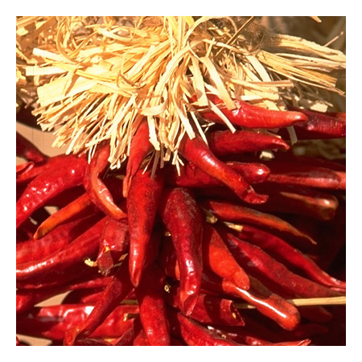
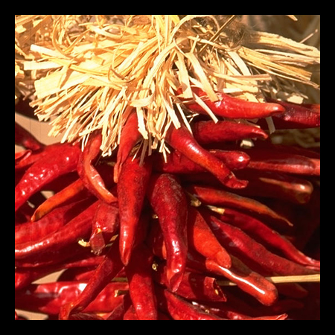
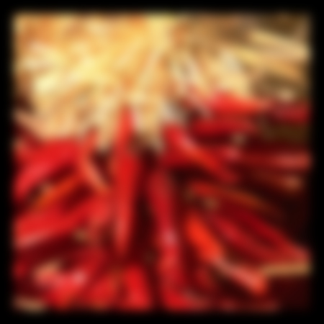
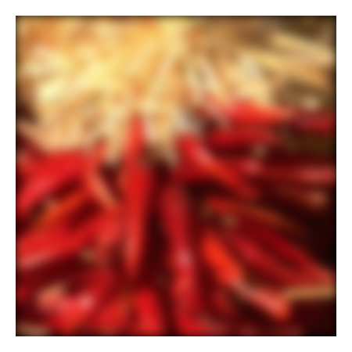
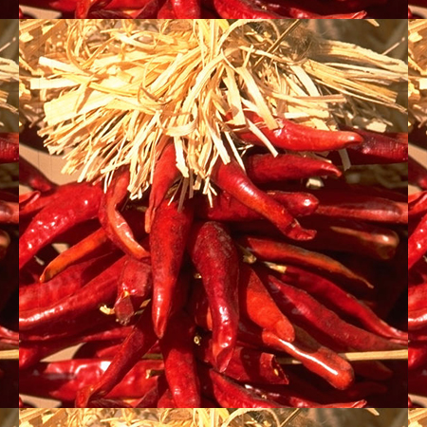
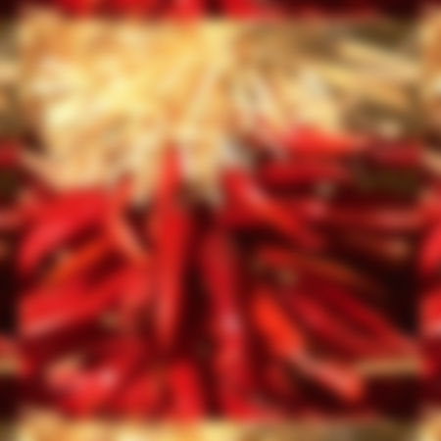
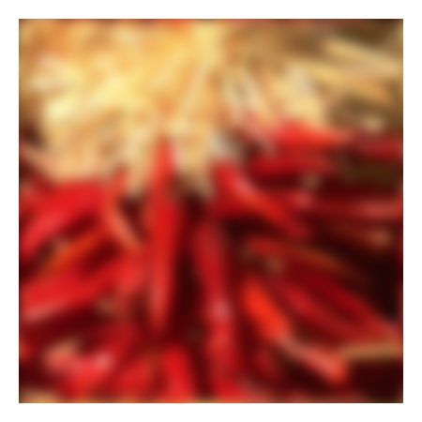
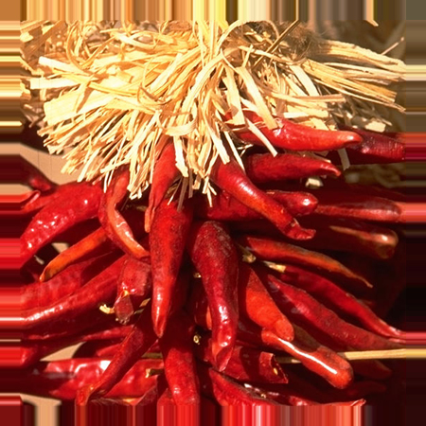


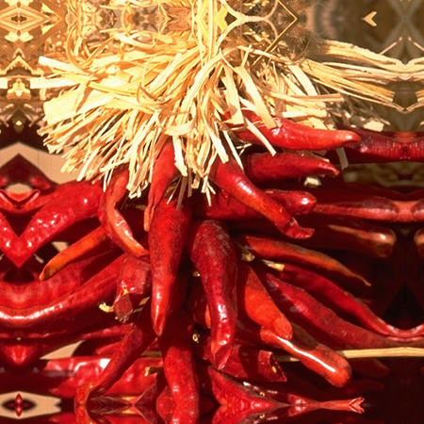


Детали реализации
Как происходит фильтрация по краям?
Окно фильтра выходит за границы изображения
Необходимо экстраполировать изображение
Варианты:
clip filter (black)
wrap around
copy edge
reflect across edge

Slide 22
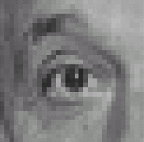
Простейшие фильтры
0
0
0
0
1
0
0
0
0
Original
Filtered
(no change)

Slide 23
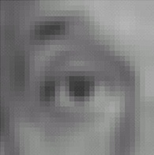
Простейшие фильтры
1
1
1
1
1
1
1
1
1
Original
Blur (with a
box filter)

Slide 24
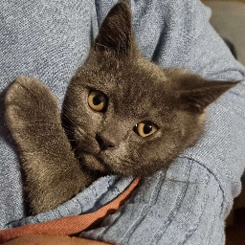
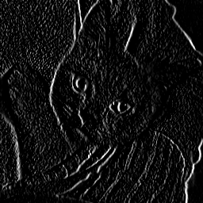

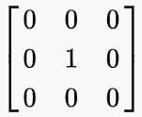
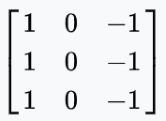
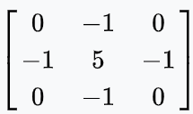
Примеры зависимости от ядра
Тождественное отображение
Выделение границ
Резкость

Slide 25

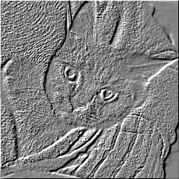
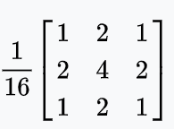
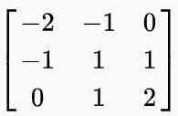
Примеры зависимости от ядра
Размытие по Гауссу (3 х 3)
Тиснение

Slide 26
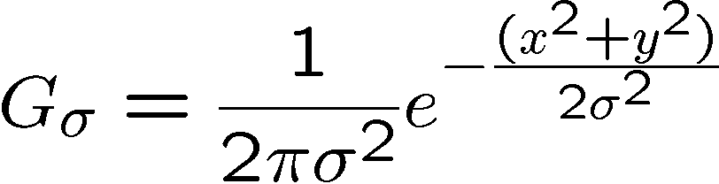
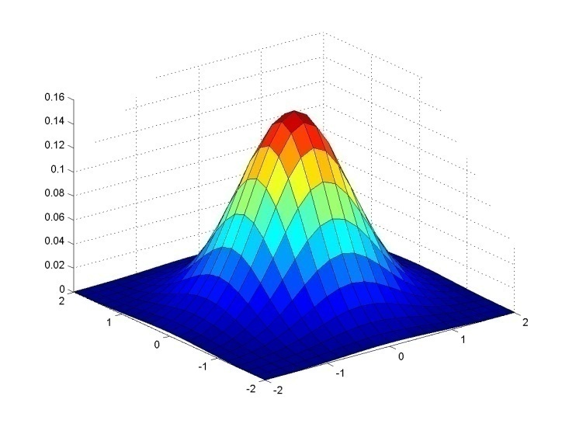
Ядро фильтра Гаусса
0.003 0.013 0.022 0.013 0.003
0.013 0.059 0.097 0.059 0.013
0.022 0.097 0.159 0.097 0.022
0.013 0.059 0.097 0.059 0.013
0.003 0.013 0.022 0.013 0.003
5 x 5, σ = 1
Важное свойство фильтра Гаусса – он по сути является низкочастотным фильтром.

Slide 27
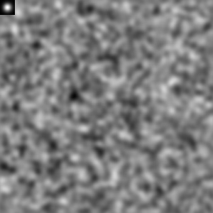
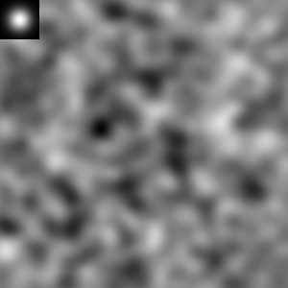
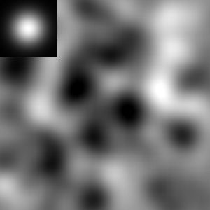
Сглаживание фильтром Гаусса

Slide 28
Простой анализ изображений

Slide 29
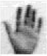
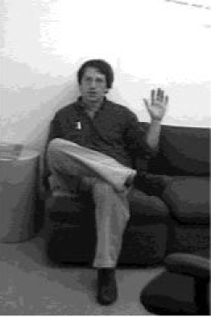
Сопоставление шаблонов
Фиксируем объект
Опишем объект его изображением – шаблоном (pattern)
Хотим найти объект в изображении
Ограничим возможные преобразования (внешние факторы)
Сдвиг, размер, поворот
Освещение?
Будем искать объект в изображении путём попиксельного сравнения шаблона и всех фрагментов изображения
«Pattern matching»

Slide 30
Ограничения и проблемы
Ищем конкретный объект, а не класс / категорию объектов
Не «символ», а конкретную букву в конкретном шрифте
Трудоёмкость
Полный перебор параметров
Модель преобразования
В простом варианте неизвестно только положение, размер и ориентация фиксированы
Чтобы учесть поворот и ориентацию придётся перебрать все возможные параметры
Шаблонов может быть много
OCR – распознавание символов
По шаблону на каждый символ
Как улучшить подход?

Slide 31
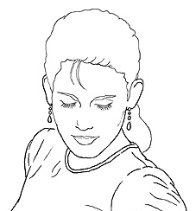
Поиск краев
Интуитивно понятно, что основная информация в картинке содержится как раз в границах (краях)
Задача: Выделить резкие изменения (разрывы) изображения
Идеал: рисунок художника

Slide 32

Описание «края»
Край – это точка резкого изменения значений функции интенсивности изображения
Функция интенсивности (строка изображения)
изображение
1ая производная
Края соответствуют
экстремумам производной

Slide 33

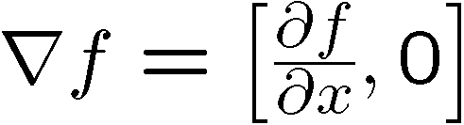
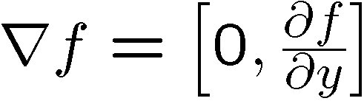


Градиент изображения
Градиент изображения:
Градиент направлен в сторону наибольшего изменения интенсивности
Направления градиента задается как:
Как направление градиента соответствует направлению края?
Сила края задается величиной (нормой) градиента:

Slide 34
Вычисление градиента
Семейство методов основано на приближенном вычисление градиента, анализе его направления и абсолютной величины. Свертка по функциям:
Робертса
Превитт
Собеля
Математический смысл – приближенное вычисление производных по направлению

Slide 35



Примеры карты силы краев
Примеры:
Робертса
Превитт
Собеля

Slide 36


Выделение краев
Вычисление градиента – это еще не всё…
Чего не хватает?
Точности – края «толстые» и размытые
Информации о связности
Исходное изображение
Карта силы краев

Slide 37

Разработка детектора краев
Критерии качества детектора:
Надежность: оптимальный детектор должен редко ошибаться (ложные края и пропущенные края)
Точная локализация: найденный край должен быть как можно ближе к истинному краю
Единственный отклик: детектор должен выдавать одну точку для одной точки истинного края, т.е. локальных максимум вокруг края должно быть как можно меньше
Связанность: хотим знать, какие пиксели принадлежат одной линии края
Source: L. Fei-Fei

Slide 38
Детектор Canny
Свертка изображения с ядром – производной от фильтра гаусса
Поиск нормы и направления градиента
Выделение локальных максимумов (Non-maximum suppression)
Утоньшение полос в несколько пикселей до одного пикселя
Связывание краев и обрезание по порогу (гистерезис) :
Определяем два порога: нижний и верхний
Верхний порог используем для инициализации кривых
Нижний порог используем для продолжения кривых
Source: D. Lowe, L. Fei-Fei

Slide 39
Пример
Исходное изображение (Lena)

Slide 40
Пример
Норма градиента

Slide 41

Пример
Отсечение по порогу

Slide 42

Пример
Утоньшение
(non-maximum suppression)

Slide 43

Резюме сопоставления шаблонов
Подходит в тех случаях, когда объекты фиксированы и модель преобразования не очень сложная
Цифры на знаках
Цифры на конвертах
Аэрофотосъёмка / Космическая съёмка
Не очень быстрые методы
Требуются специальные процедуры для ускорения, пр. отбраковка ложных фрагментов по упрощённым критериям и т.д.
Номера

Slide 44


Бинаризация изображений
Пиксель бинарного изображения может принимать только значения 0 и 1
Бинаризация – построение бинарного изображения по полутоновому / цветному
Смысл?
Разделить изображение на фон и контрастные объекты
Объекты помечены 1, фон 0

Slide 45
Пороговая фильтрация
Простейший вариант - пороговая фильтрация (thresholding)
Выделение областей, яркость которых выше/ниже некоторого порога, заданного «извне»

Slide 46


Пороговая фильтрация
Более интересный способ – определение порога автоматически, по характеристикам изображения
Анализ гистограммы

Slide 47


Адаптивная бинаризация
Необходима в случае неравномерной яркости фона/объекта.

